Slide 1
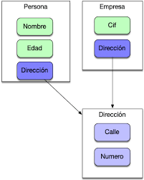
INTERFACES
Una interfaz es una especie de plantilla para la construcción de clases. Normalmente una interfaz se compone de un conjunto de declaraciones de cabeceras de métodos (sin implementar, de forma similar a un método abstracto) que especifican un protocolo de comportamiento para una o varias clases. Además, una clase puede implementar una o varias interfaces: en ese caso, la clase debe proporcionar la declaración y definición de todos los métodos de cada una de las interfaces o bien declararse como clase abstract. Por otro lado, una interfaz puede emplearse también para declarar constantes que luego puedan ser utilizadas por otras clases.

Slide 2
DIFERENCIAS ENTRE UNA INTERFAZ Y UNA CLASE ABSTRACTA
una interfaz puede parecer similar a una clase abstracta, pero existen una serie de diferencias entre una interfaz y una clase abstracta:
todos los métodos de una interfaz se declaran implícitamente como abstractos y públicos.
una clase abstracta no puede implementar los métodos declarados como abstractos, una interfaz no puede implementar ningún método (ya que todos son abstractos).
una interfaz no declara variables de instancia.
una clase puede implementar varias interfaces, pero sólo puede tener una clase ascendiente directa.
una clase abstracta pertenece a una jerarquía de clases mientras que una interfaz no pertenece a una jerarquía de clases. en consecuencia, clases sin relación de herencia pueden implementar la misma interfaz.

Slide 3
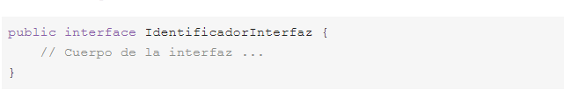
DECLARACIÓN DE UNA INTERFAZ
La declaración de una interfaz es similar a una clase, aunque emplea la palabra reservada interface en lugar de class y no incluye ni la declaración de variables de instancia ni la implementación del cuerpo de los métodos (sólo las cabeceras). La sintaxis de declaración de una interfaz es la siguiente:

Slide 4
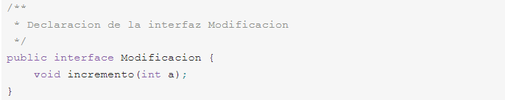
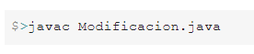
Una interfaz declarada como public debe ser definida en un archivo con el mismo nombre de la interfaz y con extensión .java. Las cabeceras de los métodos declarados en el cuerpo de la interfaz se separan entre sí por caracteres de punto y coma y todos son declarados implícitamente como public y abstract (se pueden omitir). Por su parte, todas las constantes incluidas en una interfaz se declaran implícitamente como public, static y final (también se pueden omitir) y es necesario inicializarlas en la misma sentencia de declaración.
Por ejemplo, la interfaz Modificacion declara la cabecera de un único método:
que se almacena en el archivo fuente Modificacion.java y que, al compilarse:
genera un archivo Modificacion.class. Al no corresponder a una clase que implementa un método main, este archivo no puede ejecutarse con el intérprete de Java.

